Slide 1
Audit Carrefour
Magasin: Route de Gabes- Sfax
Le 08 mars 2018
Dr. Hatem KARAA

Slide 2
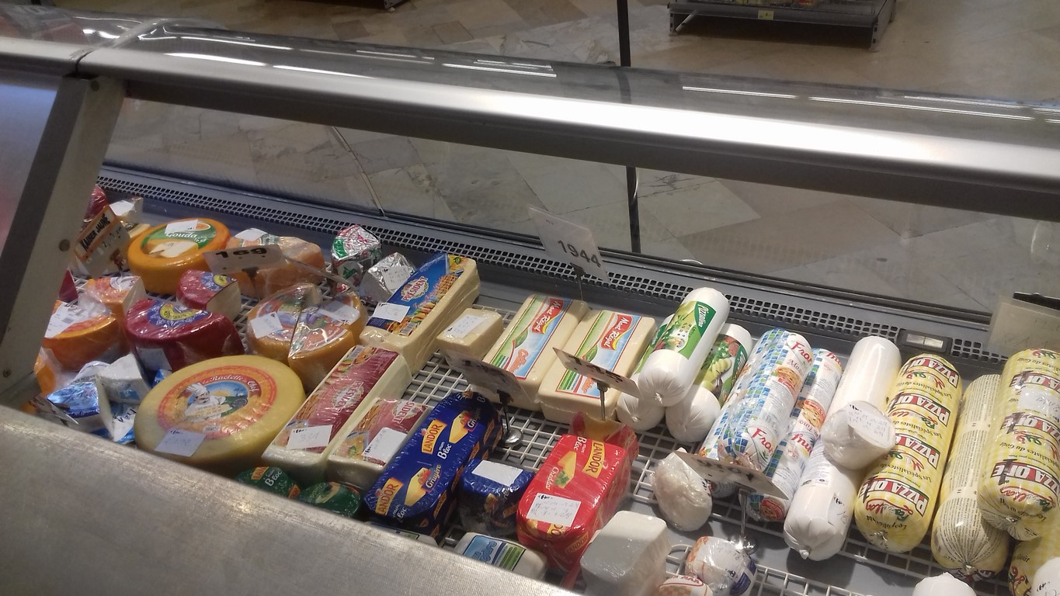
Rayon fromage / charcuterie: Elément froid de fromage sans porte.

Slide 3
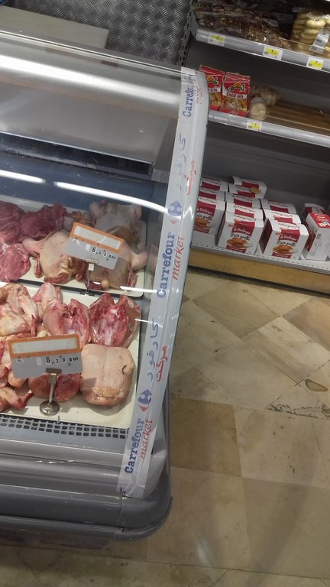
Rayon volaille trad: Meuble froid manque d’étanchéité

